Slide 1
3.4 Bootstrap简介

Slide 2
Bootstrap
是一个用于快速开发Web应用程序和网站的前端框架，它基于HTML、CSS和JavaScript；
由Twitter员工开发并与2011年在GitHub上发布，目前最新的版本是Bootstrap4；
优点：
移动设备优先：自Bootstrap3起，框架包含了贯穿于整个库的移动设备优先的样式；
响应式设计：Bootstrap的响应式CSS能够自适应于台式机、平板电脑和手机；
为开发人员创建接口提供了一个简洁统一的解决方案；
包含功能强大的内置组件，易于定制。
包含的内容：
CSS：Bootstrap自带全局CSS设置，定义基本的HTML元素样式、可扩展的类以及一个网格系统；
组件：Bootstrap包含十几个可重用的组件，用于创建图像、下拉菜单、导航、警示框、弹出框等；
JavaScript插件：Bootstrap包含十几个自定义的jQuery插件。
Notes:
本次以Bootstrap4为主

Slide 3
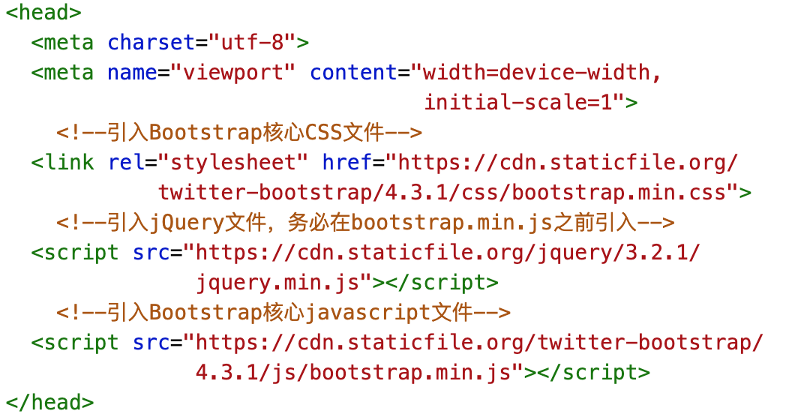
Bootstrap环境安装
Bootstrap安装非常容易，直接从http://getbootstrap.com/下载最新版本；
Bootstrap的下载文件包括已编译版本和源代码版本；
为了方便通常下载已编译版本并将其解压缩放置到网站服务器；
使用Bootstrap框架需要在HTML文档的头部添加CSS、JavaScript文件；
添加示例：
示例中的Bootstrap采用的BootCDN上的库，如果下载bootstrap可以引用本地的库
Bootstrap的JavaScript插件需要引入jQuery

Slide 4
3.4.1 Bootstrap CSS

Slide 5
Bootstrap CSS概览
Bootstrap使用了一些HTML5元素和CSS属性，为了能正常工作，需要在网页文档中使用HTML5文档类型；
为了让Bootstrap开发的网站对移动设备友好，确保适当的绘制和触屏缩放，需要在网页的<head>元素内添加viewport meta标签；
Bootstrap框架中提供全局显示、文档排版、链接、列表、表单、按钮、响应式等样式。
<meta name="viewport" content="width=device-width, initial-scale=1.0">
width属性控制设备的宽度，device-width可以保证网页能在不同屏幕分辨率的设备上正确显示；initial-scale=1.0确保网页加载时，以1:1的比例呈现，不会有任何的缩放。
.img-responsive { display: block; height: auto; max-width: 100%; }
插入图片时添加img-responsive类可以让图像对响应式布局的支持更好。

Slide 6
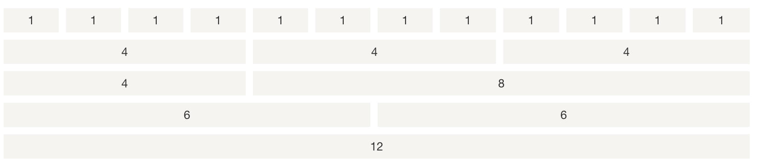
Bootstrap 网格系统
Bootstrap提供了一个响应式、移动设备优先的、不固定的流式网格系统，可以随着设备屏幕尺寸大小的增加而适当地扩展到12列，开发人员可以根据自己的需要，定义列数。
Bootstrap4具有5个网格类：
.col-x: 适用所有设备（x为数字）；
.col-sm-x：适用平板，屏幕宽度>=576px;
.col-md-x：适用桌面显示器，屏幕宽度>=768px;
.col-lg-x：适用大桌面显示器，屏幕宽度>=992px；
.col-xl-x：适用超大桌面显示器，屏幕宽度>=1200px。

Slide 7
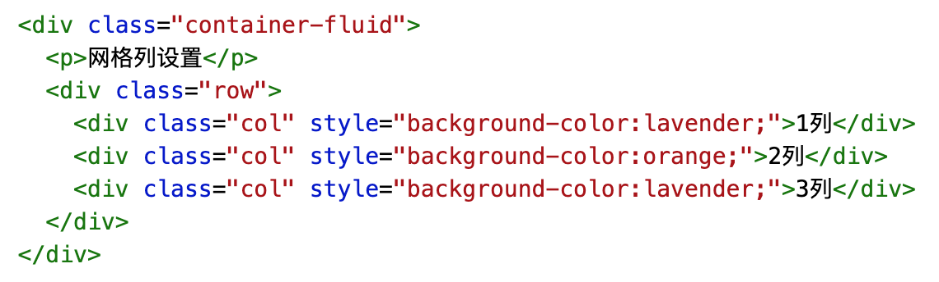
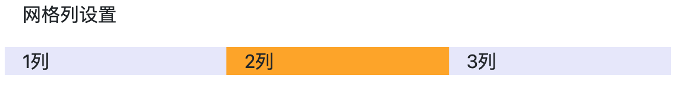
Bootstrap 网格系统规则
网格每一行需要放在设置.container（固定宽度）或者.container-fluid（全屏宽度）类的容器中；
使用行.row类来创建水平的列组，使用列.col-x来创建每一列；
内容放置在列中，并且只有列是行的直接子节点；
网格列是通过跨越指定的12个列来创建。例如，设置三个相等的列，需要使用三个.col-sm-4来设置。

Slide 8
文字排版类
Bootstrap4中设置了文字排版类并添加了一些新的元素。
类名/元素名 | 描述
.fond-weight-bold|normal|light | 加粗|正常|更细|文本
.text-left|center|right | 文本左对齐|居中|右对齐
.lead | 让段落更加突出
.small | 指定更小的文本（为父元素的85%）
.pre-scrollable | 使 <pre> 元素可滚动，代码块区域最大高度为340px,一旦超出这个高度,就会在Y轴出现滚动条
<mark></mark> | 高亮文本
<abbr></abbr> | 缩写文本
<code></code> | 代码

Slide 9
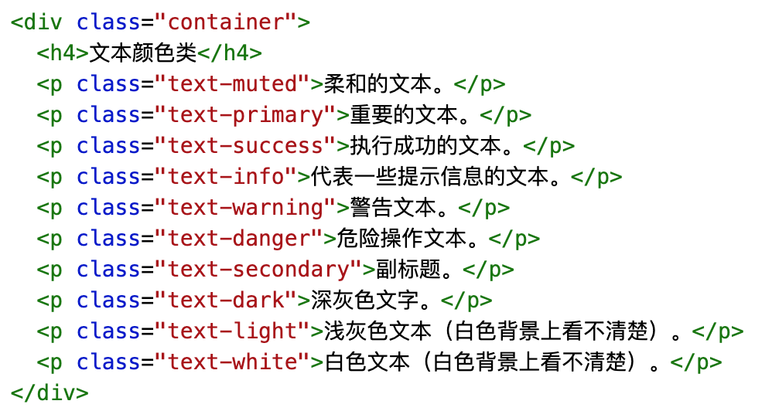
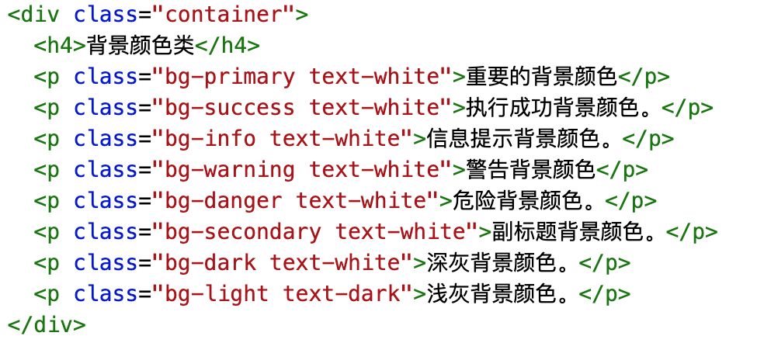
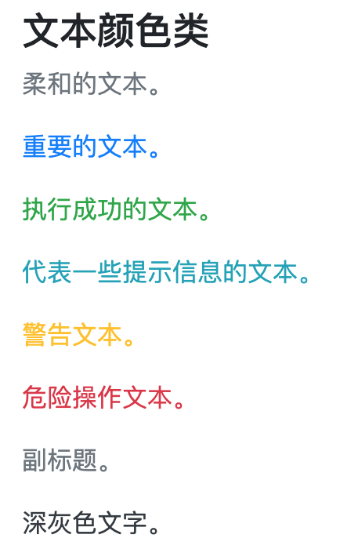
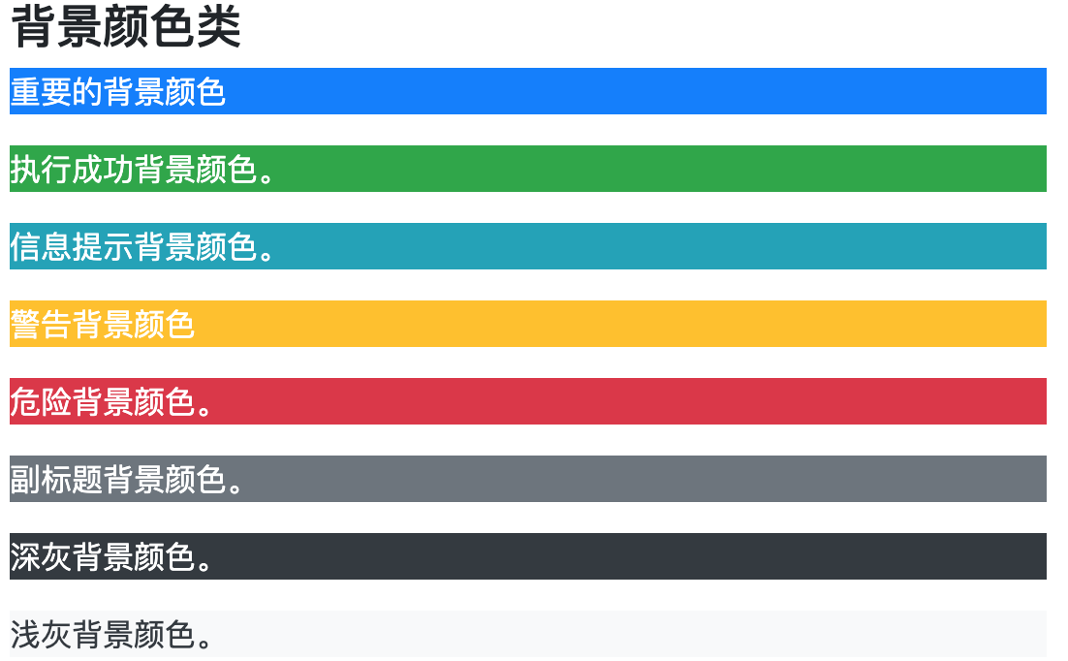
颜色类
Bootstrap为文本和背景提供了丰富的颜色类。

Slide 10
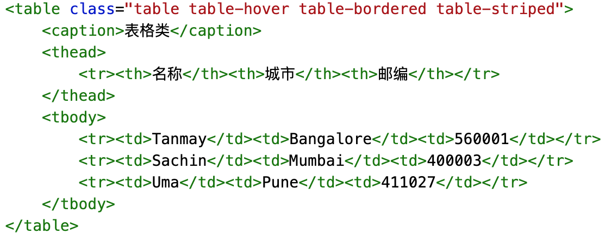
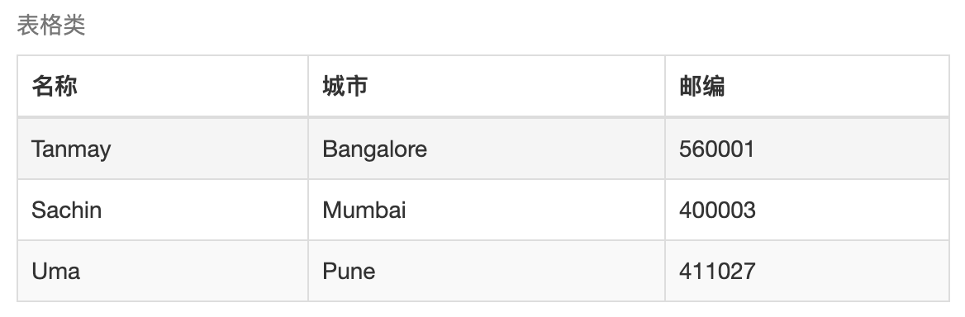
表格类
类名/元素名 | 描述
.table | 为任意table添加基本样式（只有横向分隔线）
.table-striped | tbody 内添加斑马线形式的条纹
.table-bordered | 为所有表格的单元格添加边框
.table-hover | 在tbody内任一行启用鼠标悬停状态

Slide 11
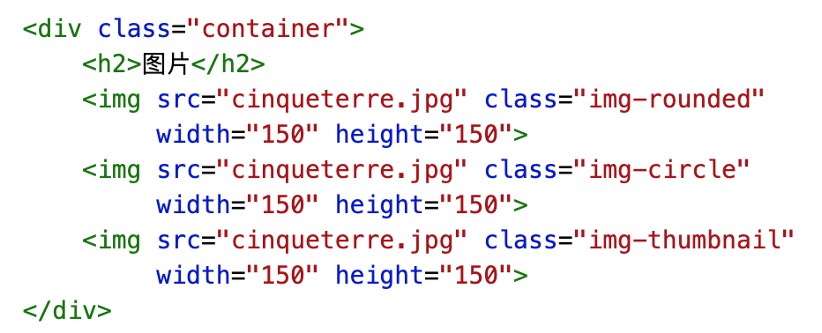

图片类
类名/元素名 | 描述
.img-rounded | 为图片添加圆角
.img-circle | 将图片变成圆形/椭圆形
.img-thumbnail | 缩略图功能
.img-fluid | 响应式图片

Slide 12
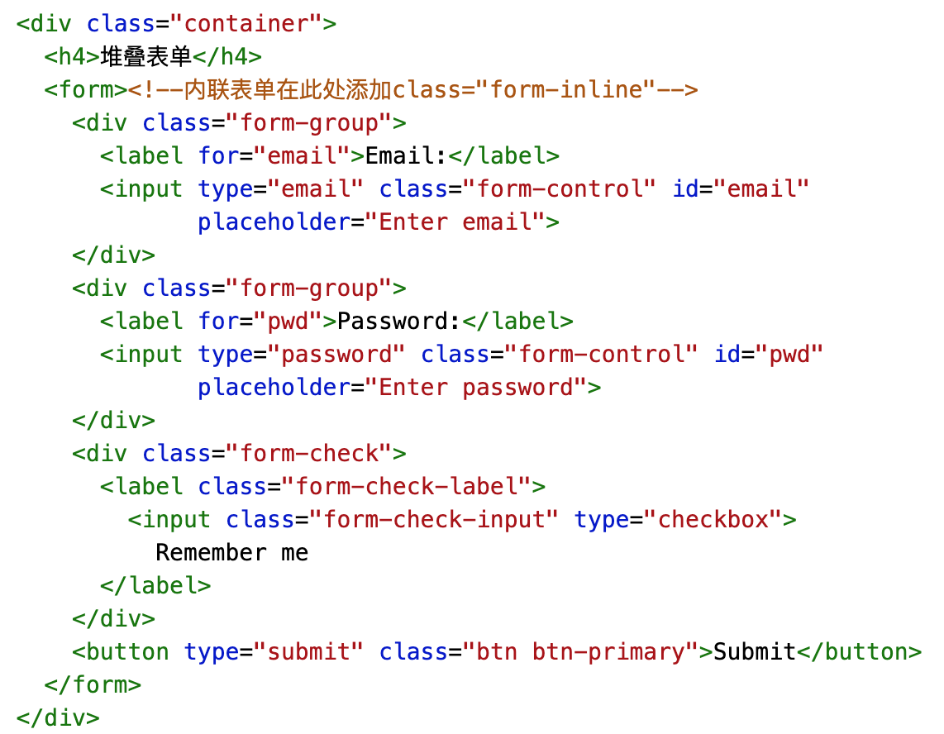
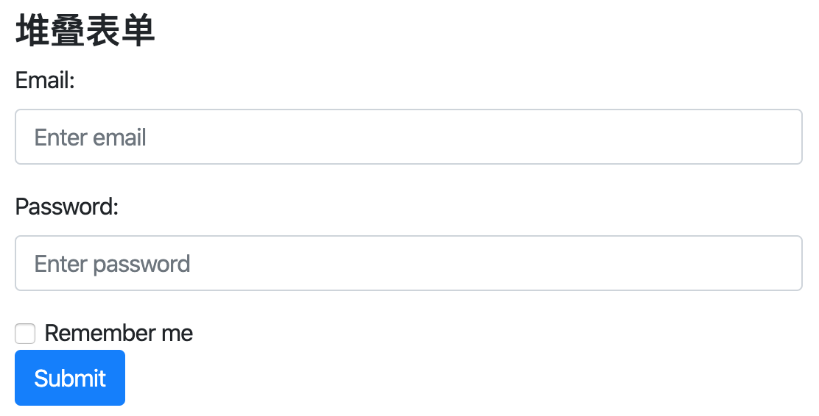
表单类
Bootstrap提供了堆叠表单（垂直方向）和内联表单（水平方向）。
label和表单控制放在带有”form-group”的div中
复选框样式

Slide 13
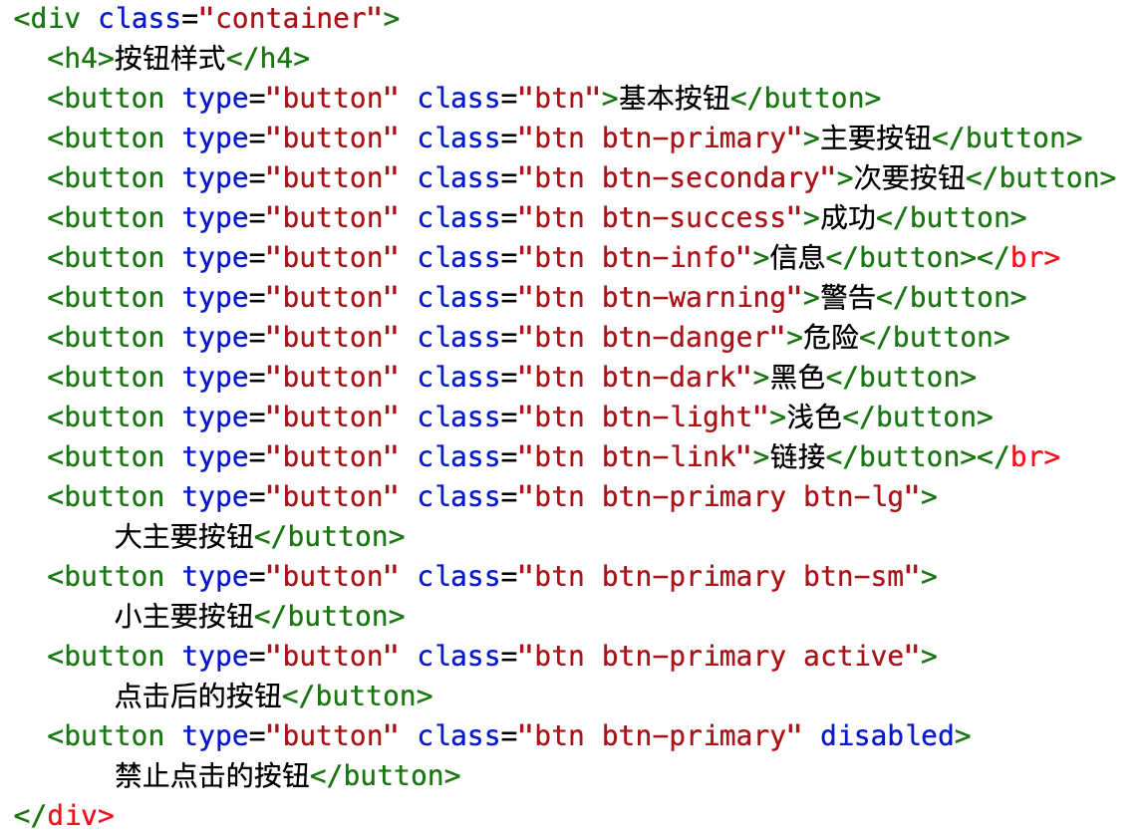
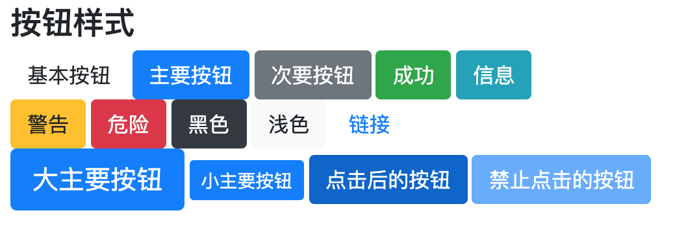
按钮类
Bootstrap提供丰富的按钮样式来设置按钮的颜色、大小、状态。

Slide 14
3.4.2 Bootstrap布局组件
Notes:
介绍几种常用的，更多的组件

Slide 15
导航栏
Bootstrap创建导航栏有两种方式：
使用列表<ul></ul>和.nav类
使用元素<nav></nav>和.navbar类
类名 | 描述
.navbar | 导航栏的基本样式
.navbar-expand-xl|lg|sm|md | 创建响应式导航栏，大屏幕水平排列，小屏幕垂直
.navbar-nav | 导航栏基本样式(在列表ul中设置)
.nav | 导航栏基本样式（在列表ul中设置）
.nav-item | 导航栏每个选项的样式(在列表li中设置)
.nav-link | 导航栏选项的超链接样式（在a中设置）
.navbar-brand | 高亮显示品牌logo
.nav-tabs | 将导航转化为选项卡
.nav-pills | 将导航项设置为胶囊形状
.nav-justified | 设置导航项等宽

Slide 16
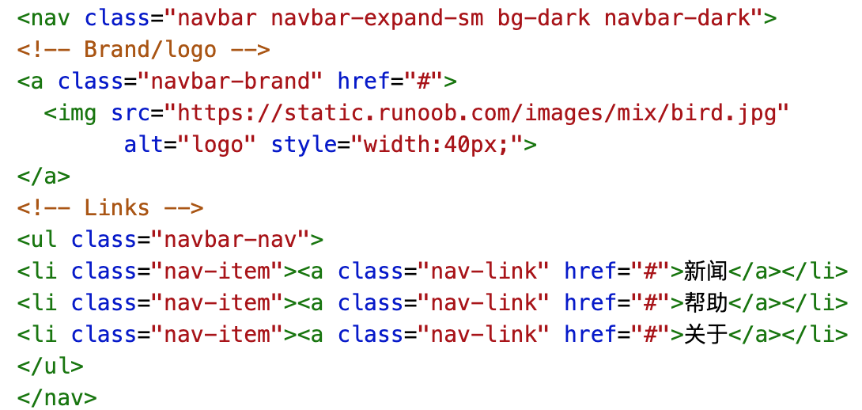
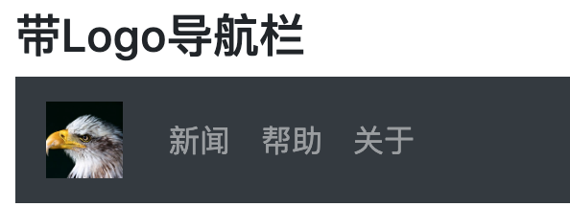
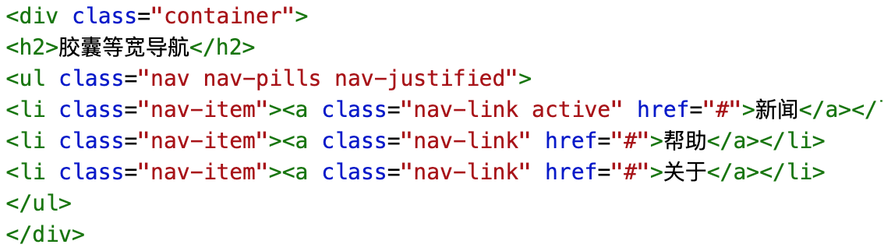
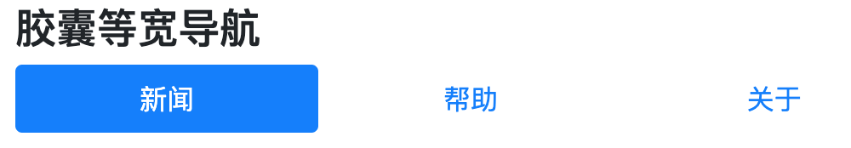
导航栏示例

Slide 17
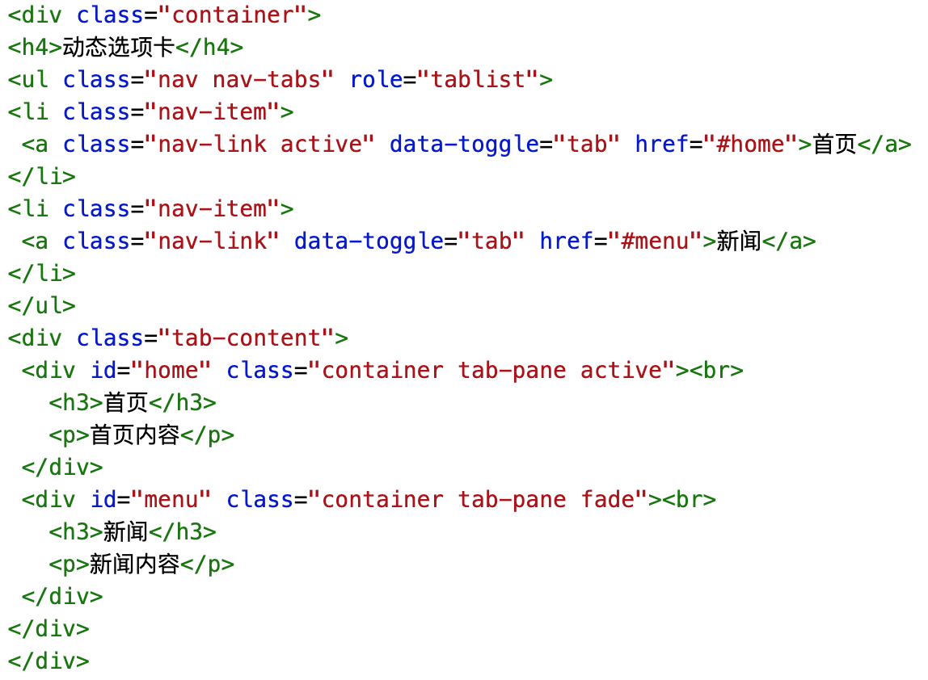
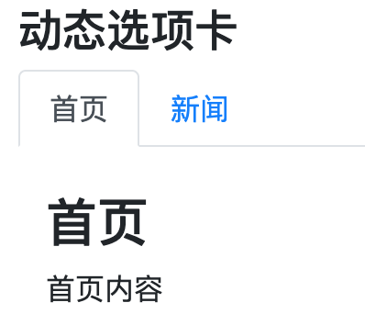
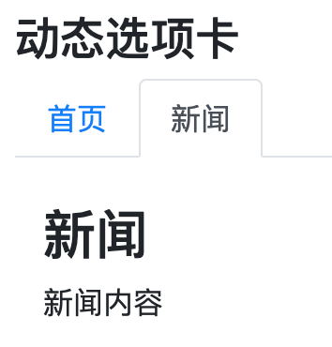
导航栏示例 – 动态选择卡
选项卡导航栏
选项卡内容

Slide 18
下拉菜单
Bootstrap4的下拉菜单依赖于popper.min.js，因此在html文档的头部需要引入该文件；
下拉菜单可以在按钮或者链接中进行创建，需要添加.dropdown-toggle类和data-toggle=“dropdowm”属性；
下拉菜单通常和导航栏一起使用；
类名 | 描述
.dropdown | 指定下拉菜单
.dropdown-menu | 设置实际下拉菜单样式
.dropdown-item | 下拉菜单中每一项的样式
.dropdown-divider | 下拉菜单中创建水平分割线
.dropdown-header | 下拉菜单中添加标题
.dropdown-menu-right|left|center | 下拉菜单对齐样式
.dropright|.dropup|.dropleft | 下拉菜单向右|上|左弹出

Slide 19
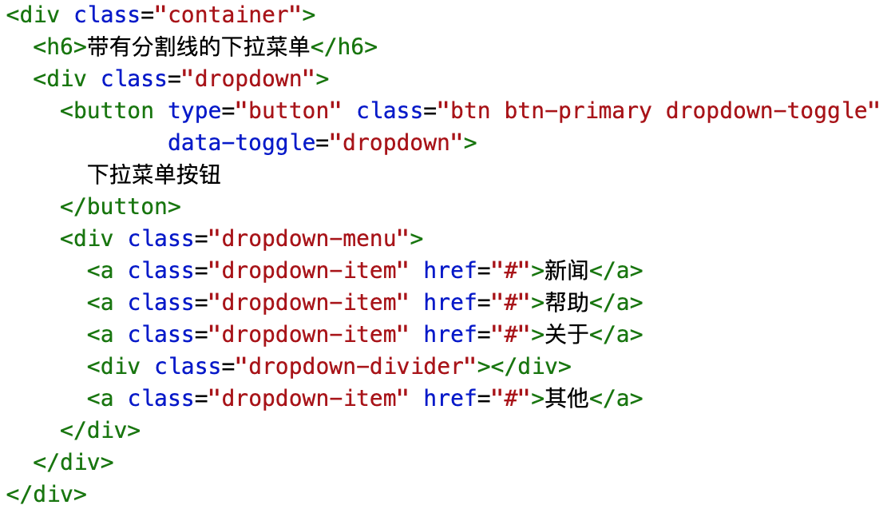
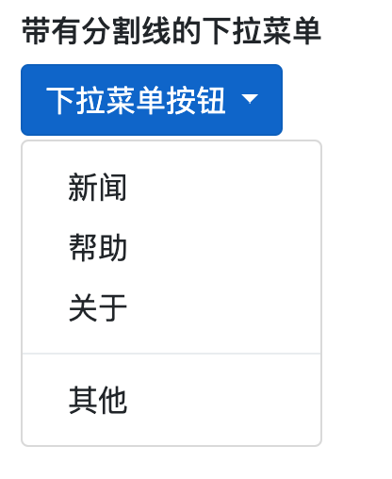
下拉菜单示例
按钮样式
下拉菜单

Slide 20
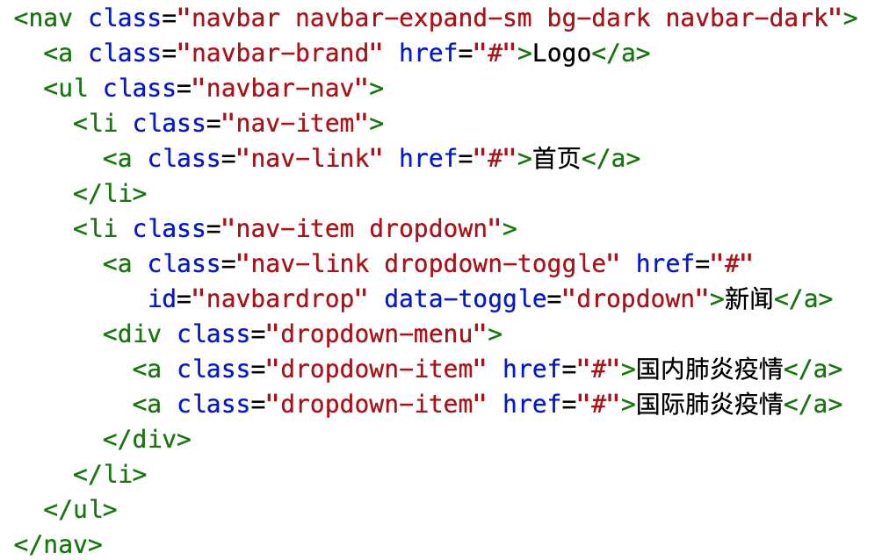
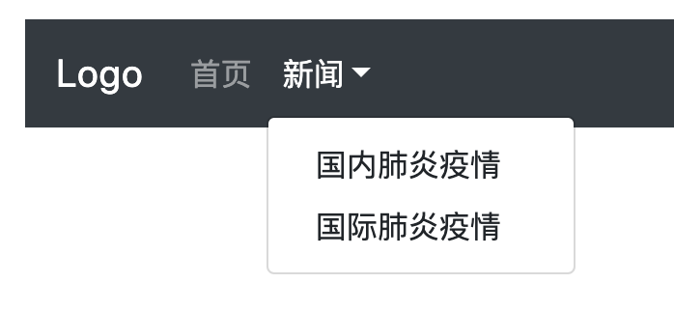
导航下拉菜单
下拉菜单的导航项

Slide 21
卡片
卡片常用于做用户的名片。
类名 | 描述
.card | 卡片的基本样式
.card-header | 卡片头部样式
.card-body | 卡片主体样式
.card-footer | 卡片底部样式
.card-title | 卡片的标题样式
.card-text | 卡片的内容样式
.card-link | 设置链接样式
.card-img-top|bottom | 卡片图片在文字的上方|下方
.card-img-overlay | 图片设置成背景

Slide 22
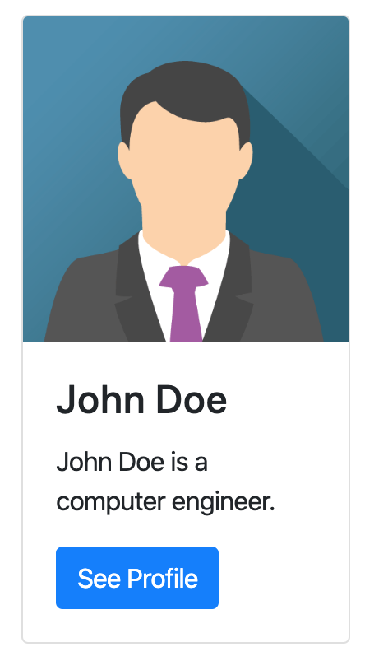
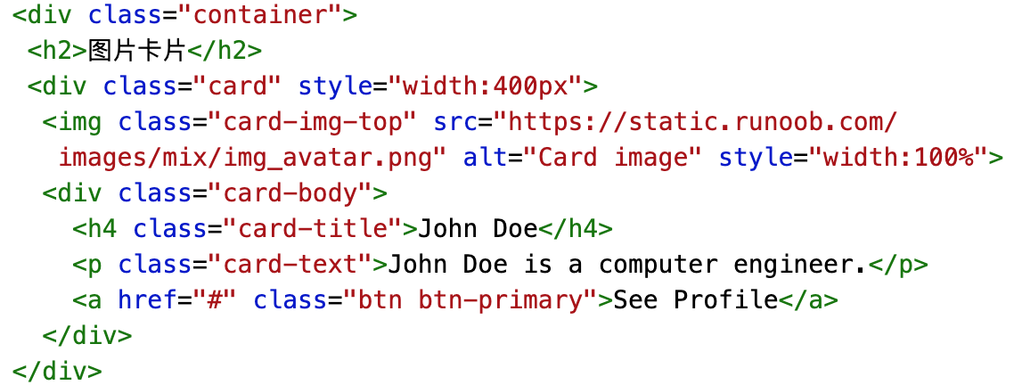
卡片示例
卡片主体

Slide 23
分页
网页开发时，若遇内容过多则需要进行分页处理；
分页一般用列表ul来实现；
类名 | 描述
.pagination | 基本的分页样式
.page-item | 分页中每一项的样式
.page-link | 分页每一项的链接样式
.pagination-lg|sm | 分页中每一项设置为大|小字体

Slide 24
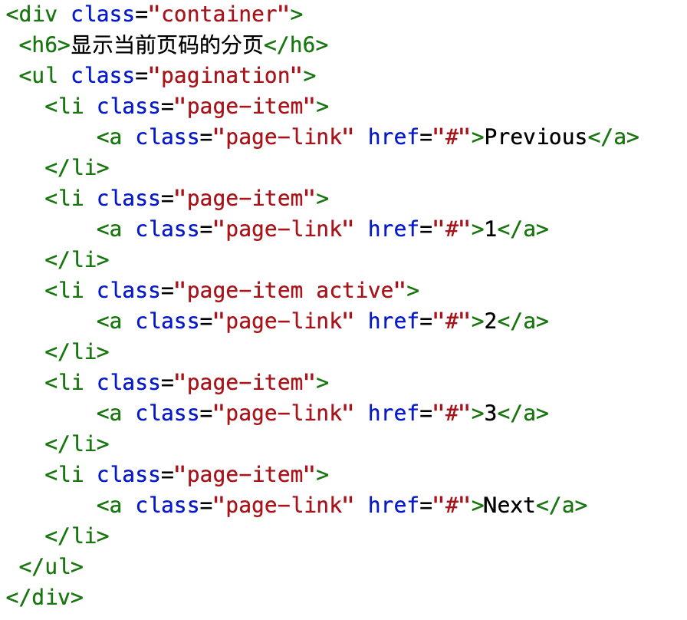
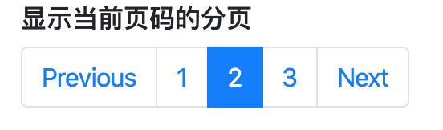
分页示例

Slide 25
3.4.3 Bootstrap插件

Slide 26
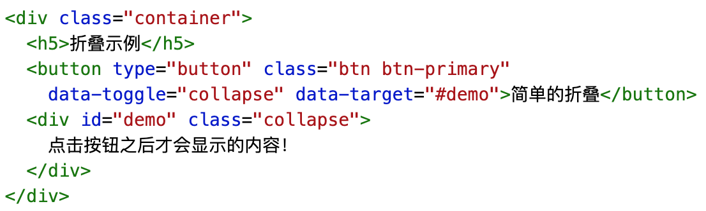

折叠
Bootstrap可以通过折叠类.collapse实现内容的显示和隐藏；
控制内容显示和隐藏需要在链接<a>或按钮<button>上添加data-toggle=“collapse”属性；
简单示例：
折叠的内容

Slide 27
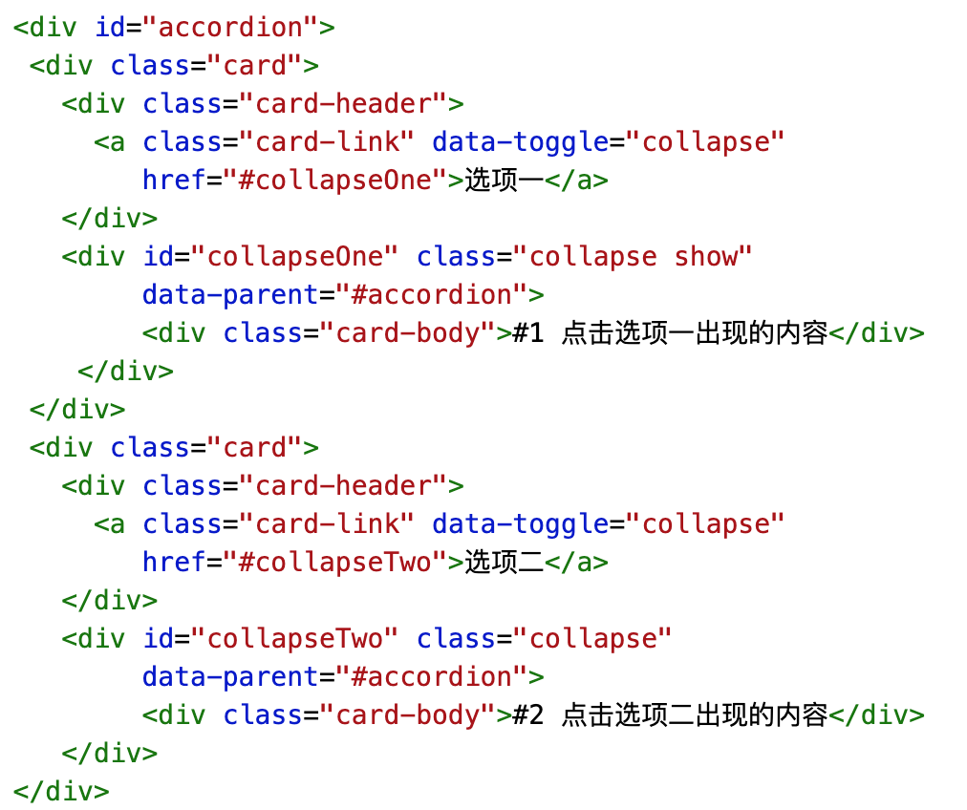
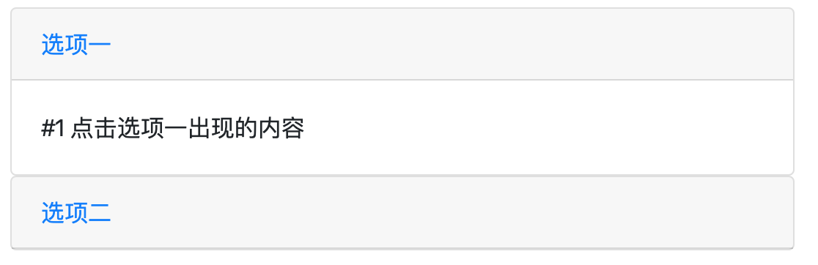
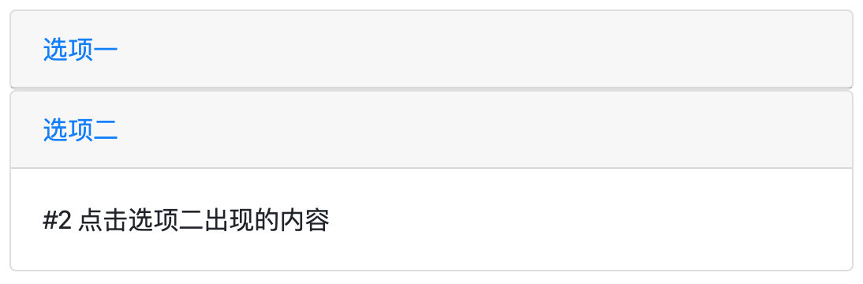
折叠高级示例
使用data-parent属性确保所有折叠元素在指定父元素下显示，从而实现一个折叠选项显示而其他选项隐藏的效果；
手风琴示例（卡片结合折叠）：
卡片1
卡片2

Slide 28
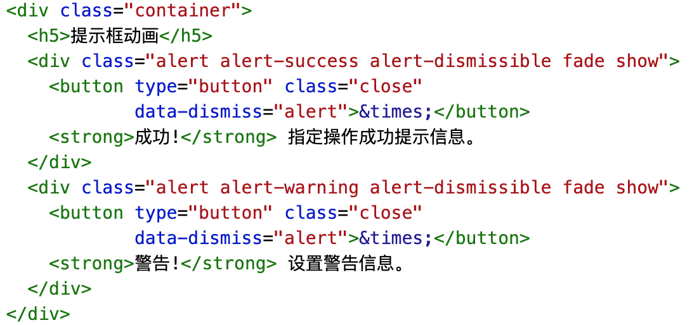
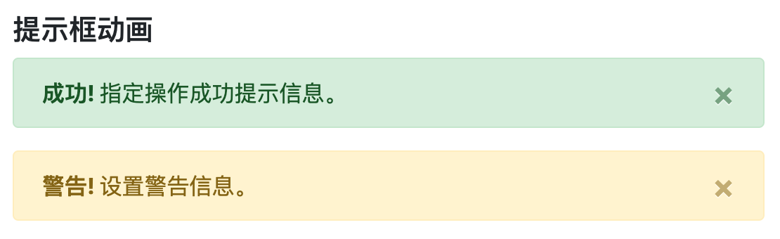
信息提示框
Bootstrap使用.alert类创建信息提示框，；
信息提示框类别分为：.alert-success; .alert-info; .alert-warning; .alert-danger; .alert-primary; .alert-secondary; .alert-light; .alert-dark;
使用.alert-dimissible关闭提示框；
关闭按钮
设置提示框关闭时的动画效果

Slide 29
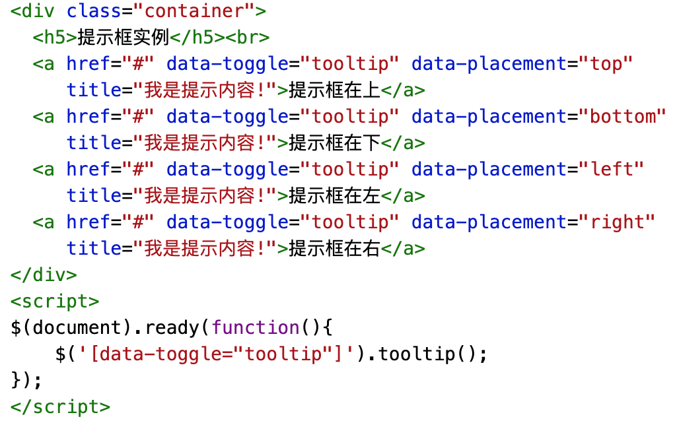

提示框
提示框是一个小小的弹窗，当鼠标移动到元素上时显示，鼠标离开元素时消失；
通过使用data-toggle=“tooltip”来创建提示框，title属性设置提示框内容，data-placement设置提示框的位置；
提示框的使用需要在jQuery代码中调用tooltip()方法。

Slide 30
模态框
模态框（modal）是覆盖在父窗体上的子窗体，目的是显示来自一个单独源的内容；
通常用按钮或者链接来触发模态框；
模态框类：
类名 | 描述
.modal、.modal-dialog | 模态框基本样式
.modal-content | 模态框内容样式
.modal-header | 模态框头部样式
.modal-title | 模态框标题样式
.modal-body | 模态框主题样式
.modal-footer | 模态框底部样式
.modal-lg|.modal-sm | 模态框大小（大|小）

Slide 31
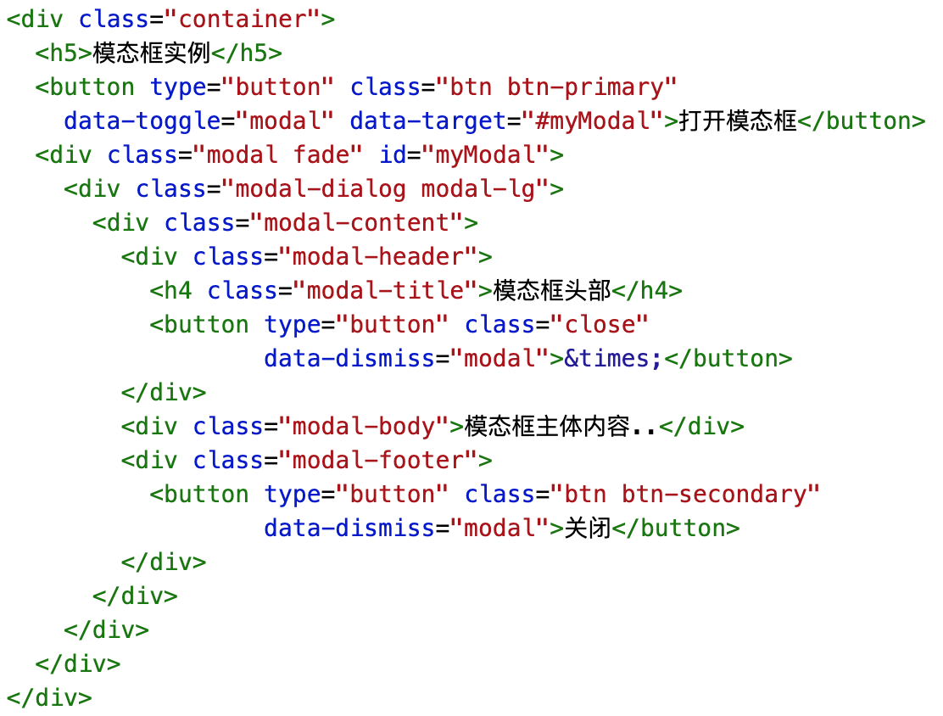
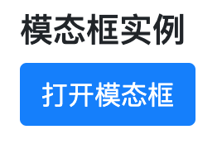
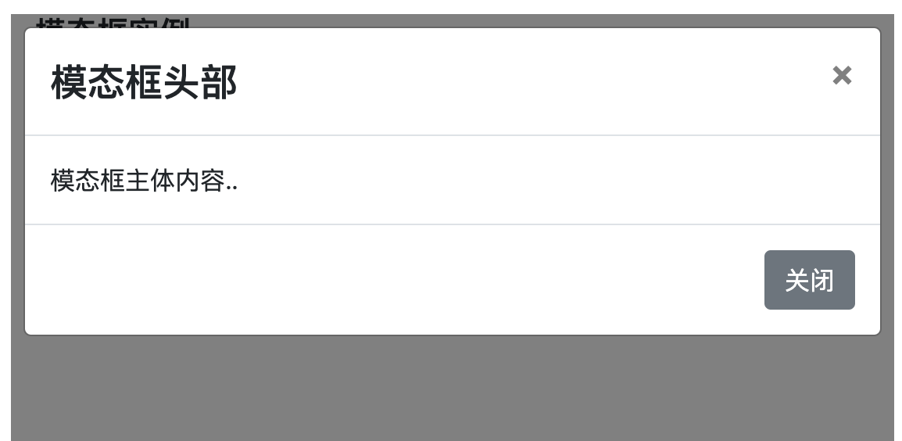
模态框示例
按钮
模态框

Slide 32
轮播
大型网站通常会设置图片的轮播效果；
轮播相关类：
类名 | 描述
.carousel | 创建一个轮播
.carousel-indicators | 为每个轮播的图片添加指示符（即图底部的小点）
.carousel-inner | 添加轮播的图片
.carousel-item | 设置每个图片项
.carousel-control-pre | 添加左侧按钮（点击返回上一张）
.carousel-control-next | 添加右侧按钮（点击切换下一张）
.carousel-control-pre-icon | 设置左侧按钮
.carousel-control-next-icon | 设置右侧按钮
.slide | 设置图片切换时的动画效果
.carousel-caption | 设置轮播图片的描述文字

Slide 33
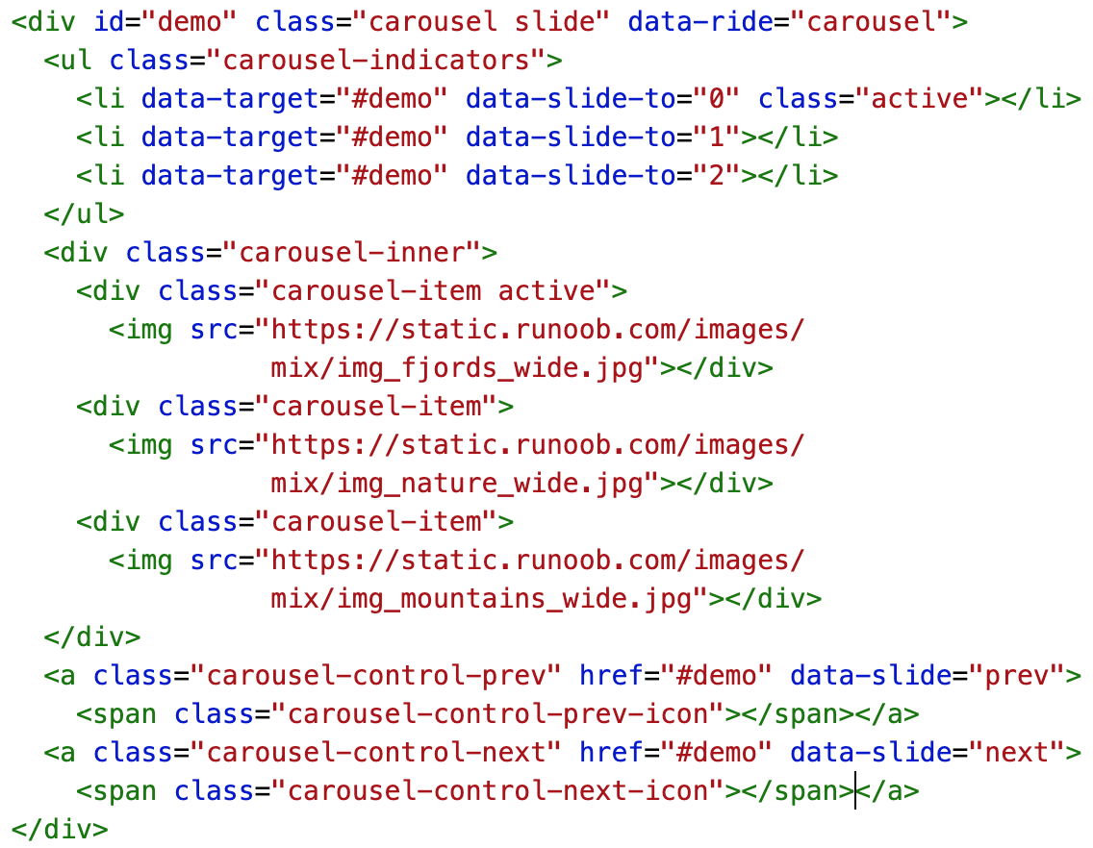

轮播示例
添加指示符
添加轮播图片
左右却换按钮

